Slide 2
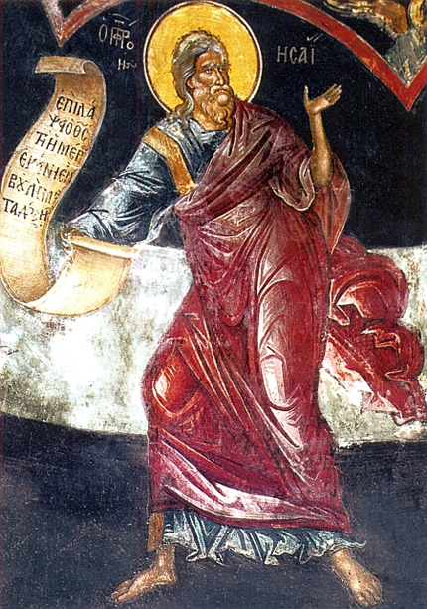
1. Aşa zice Domnul: Unde este cartea de despărţire cu care am alungat pe mama voastră? Sau care este datornicul Meu, căruia Eu v-am vândut? Pentru că numai pentru fărădelegile voastre aţi fost vânduţi şi pentru păcatele voastre am alungat pe mama voastră.
Proorocul Isaia

Slide 3
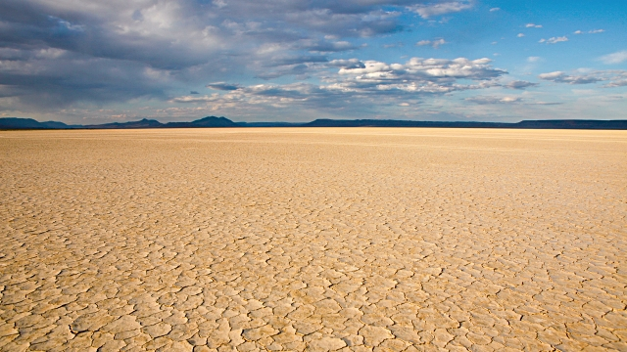
Prin certarea Mea sec marea
2. Pentru ce când veneam nu găseam pe nimeni şi când strigam nimeni nu răspundea? Oare mâna Mea este prea scurtă, ca să răscumpere, sau nu am destulă putere, ca să izbăvesc? Prin certarea Mea sec marea şi râurile le prefac în pustiu; peştii din ele mor, că nu mai este apă şi se sfârşesc de sete.
3. Eu îmbrac cerul cu zăbranic şi îl acopăr cu un veşmânt de jale.

Slide 4
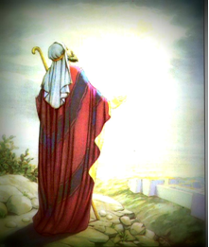
4. Domnul Dumnezeu Mi-a dat Mie limbă de ucenic, ca să ştiu să grăiesc celor deznădăjduiţi. În fiecare dimineaţă El deşteaptă, trezeşte urechea Mea, ca să ascult ca un ucenic.
5. Domnul Dumnezeu Mi-a deschis urechea, dar Eu nu M-am împotrivit şi nici nu M-am dat înapoi.

Slide 5
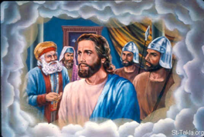
Spatele l-am dat spre bătăi şi obrajii mei spre pălmuiri
6. Spatele l-am dat spre bătăi şi obrajii mei spre pălmuiri, şi fata Mea nu am ferit-o de ruşinea scuipărilor.
7. Şi Domnul Dumnezeu Mi-a venit în ajutor şi n-am fost făcut de ocară. De aceea am şi întărit faţa Mea ca o cremene, căci ştiam că nu voi fi făcut de ocară.
8. Apărătorul Meu este aproape. Cine se judecă cu Mine? Să ne măsurăm împreună! Cine este potrivnicul Meu? Să se apropie!

Slide 6
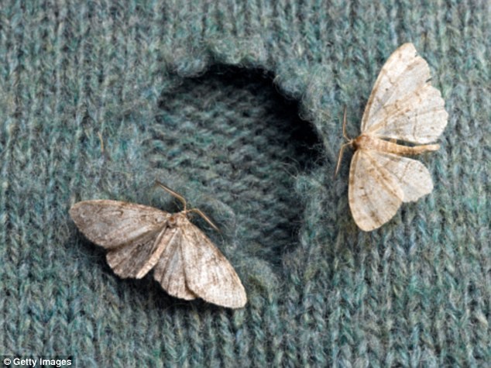
Veşmânt mâncat de molii
9. Iată, Domnul Dumnezeu Îmi este întru ajutor; cine Mă va osândi? Iată, ca un veşmânt vechi toţi se vor prăpădi şi molia îi va mânca!
10. Cine din voi se teme de Domnul să asculte glasul Slugii Sale! Cel care umblă în întuneric şi fără lumină să nădăjduiască întru numele Domnului şi să se bizuie pe Dumnezeul lui!

Slide 7
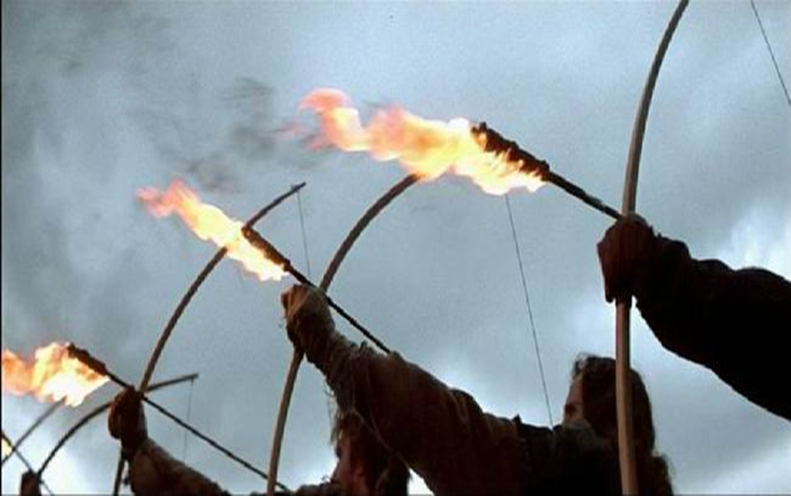
Săgeţi arzătoare
11. Voi toţi, care aprindeţi focul şi pregătiţi săgeţi arzătoare, aruncaţi-vă în focul săgeţilor voastre pe care l-aţi aprins! Din mâna Mea vi se întâmplă una ca aceasta; pe patul durerii veţi fi culcaţi!

Slide 8
Când sufletul nostru este în întregime îndreptat spre Dumnezeu... toate întrebările încetează... Nu mai există decât o întrebare... Cum să dobândim pe Duhul Sfânt în noi şi să-L păstrăm...!
Profesor Gheorghe Donea
donea_gheorghe@yahoo.com

